Slide 1
Учет результатов деятельности педагогического работника при проведении аттестации на квалификационные категории
Солодовникова Светлана Викторовна,
старший методист центра
сопровождения аттестации педагогических
и руководящих работников
Белгород, 2021

Slide 2
Основные нормативно-правовые акты,
регулирующие процедуру аттестации:
Приказ Министерства образования и науки РФ от 07.04.2014 № 276 «Об утверждении Порядка проведения аттестации педагогических работников организаций, осуществляющих образовательную деятельность»
- Приказ департамента образования Белгородской области от 02.07.2019 № 2011 «Об утверждении региональных документов по аттестации педагогических работников»

Slide 3
Сайт ОГАОУ ДПО «БелИРО» - beliro.ru

Slide 4
Подача заявления
Заявление необходимо подать в рекомендуемые сроки
- На бланке установленного образца
Через 2 года при аттестации на «высшую» категорию при имеющейся «первой»
Через 5 лет после предыдущей аттестации
По занимаемой должности (должностям)
- С датой в день подачи заявления
- С заявлением предоставляются документы, подтверждающие наличие квалификационной категории и документ, дающий право пройти аттестацию без оценки портфолио (при наличии)

Slide 5
Осуществление письменного уведомления педагогов
- Подготовка уведомлений в течении 5 дней с даты заседания ГАК
- Рассылка уведомлений в течении 3 дней
- Ознакомление со сроками проведения процедуры аттестации в течении 3 дней
- Обратная связь в течении 3 дней
Специалист центра аттестации
Координатор в организации

Slide 6
Критерии и показатели
Показатели и критерии, используемые при аттестации педагогов, разрабатываются и корректируются (при необходимости) рабочими группами, создаваемыми приказом департамента образования Белгородской области, в соответствии с пунктами 36 и 37 приказа Министерства образования и науки Российской Федерации от 07.04.2014 № 276 «О порядке проведения аттестации педагогических работников организаций, осуществляющих образовательную деятельность» и утверждаются приказом департамента образования Белгородской области

Slide 7
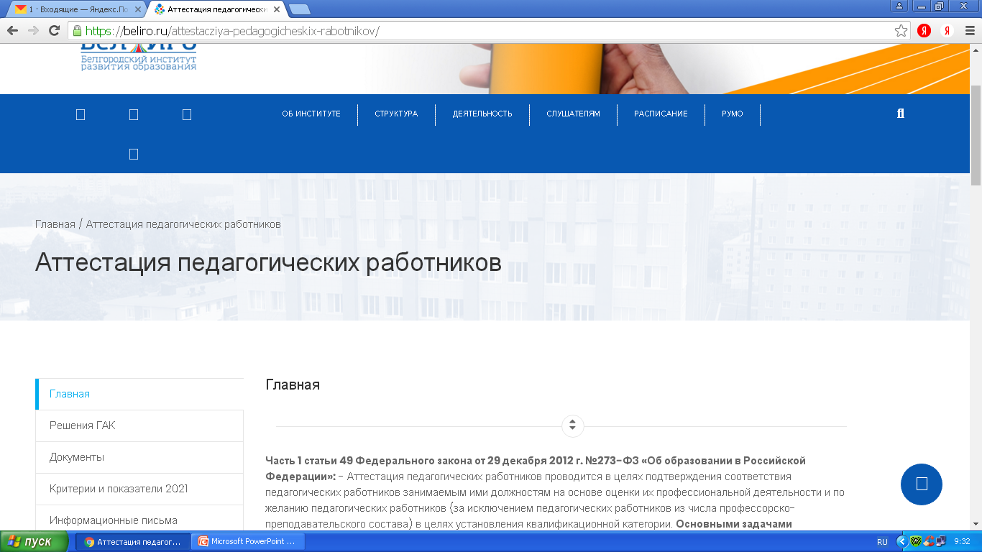
Сайт ОГАОУ ДПО «БелИРО» - beliro.ru

Slide 8
Критерии и показатели
Действующие критерии утверждены приказом департамента образования Белгородской области от 28.08.2020 № 2255 «Об утверждении критериев, применяемых при аттестации педагогических работников в целях установления квалификационных категорий»
Смотреть вкладку «Учреждения дополнительного образования»
Показатели должны быть за межаттестационный период

Slide 9
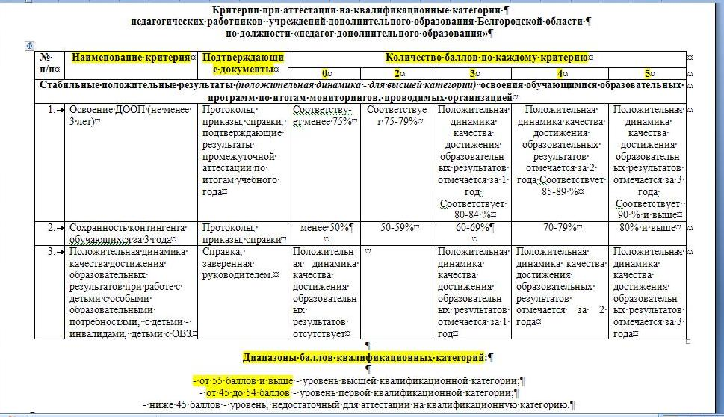
Критерии и показатели

Slide 10
Размещение портфолио на ЭМОУ
- Заходить только под своим логином и паролем
Размещать только подтверждающие документы, указанные в критериях
Размещать один из подтверждающих документов
Размещать документы подтверждающие наибольший результат (на наивысшем уровне)
Соблюдать установленные сроки
Ответственность за достоверность предоставленных данных несет лицо, разместившее соответствующие документы в ЭМОУ

Slide 11
Основные этапы, на которых возникают затруднения
- Подача заявления
- Упрощенный алгоритм аттестации
- Ознакомление со сроками проведения процедуры аттестации
- Работа в ЭМОУ

Slide 12
Спасибо за внимание!
Надеемся на продуктивное
взаимодействие и сотрудничество!

